Slide 1






Segurança em Containers Boas práticas, ferramentas, pontos de atenção...
Renato Groffe
Microsoft MVP, MTAC
linkedin.com/in/renatogroffe renatogroffe.medium.com

Slide 2
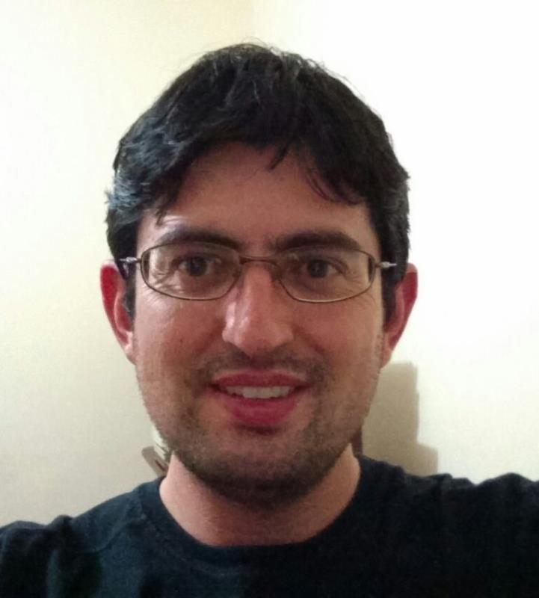

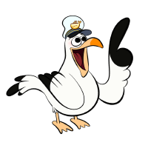
Renato Groffe
Microsoft Most Valuable Professional (MVP)
Docker Captain
APISEC U Ambassador
Multi-Plataform Technical Audience Contributor (MTAC)
Arquiteto de Soluções/Software
+20 anos de experiência na área de Tecnologia
Community Leader, Autor Técnico e Palestrante
https://renatogroffe.medium.com

Slide 3

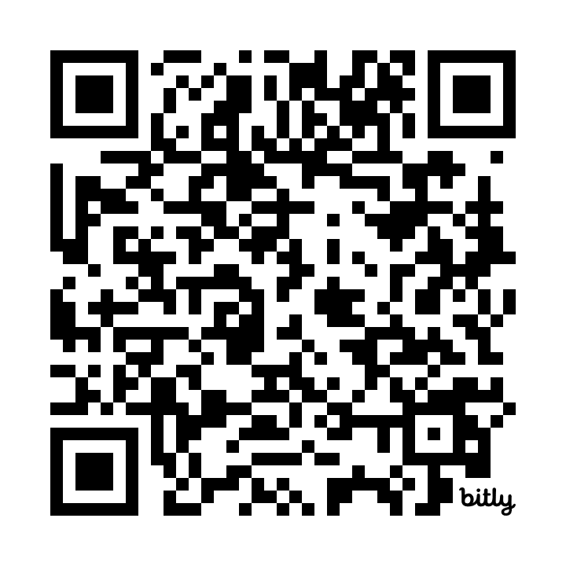
Participe de nossas iniciativas gratuitas
Eventos online e gratuitos https://www.meetup.com/dotnet-Sao-Paulo/

Slide 4
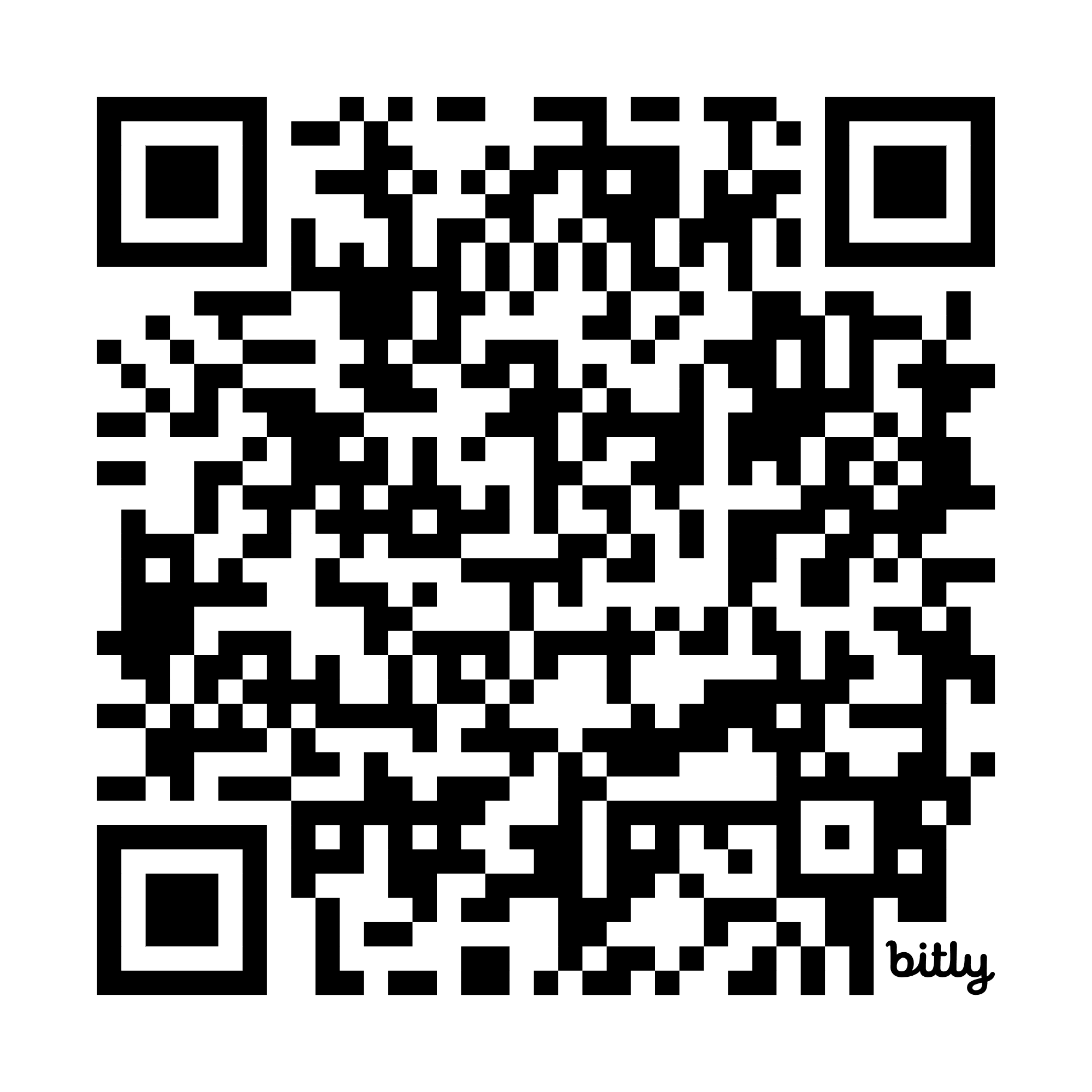
Conteúdos desta apresentação
github.com/renatogroffe/seguranca-containers_senai-2025-05

Slide 5
Agenda
Segurança na utilização de containers
Ferramentas e exemplos práticos

Slide 6

Problemas de segurança em containers
Imagens desatualizadas
Vulnerabilidades em distribuições de sistemas operacionais
Packages desatualizados
Falhas envolvendo configurações (secrets, itens de configuração)
Equívocos com permissionamento em ambientes que hospedam aplicações containerizadas (Kubernetes, nuvem...)
Exposição de portas especiais (80, por exemplo)

Slide 7
Recomendações para uma maior segurança
Imagens e packages atualizados
Uso de imagens oficiais
Evitar o uso de imagens com tag latest
Cuidados com portas que são expostas (8080 ao invés de 80)
Adoção de ferramentas de scanning
Definir corretamente permissões
Configurações definidas em variáveis de ambiente, secrets...
Definir limites para execução de containers, Pods...

Slide 8


A importância de ferramentas de automação
Execução pré-agendada de análises ou a partir de esteiras de CI/CD
Azure DevOps, GitHub Actions, GitLab…
Existe um formato padronizado para a apresentação de resultados → SARIF (Static Analysis Results Interchange Format)
Uso de CLI ou containers para execução de análises de segurança a partir de ferramentas específicas

Slide 9
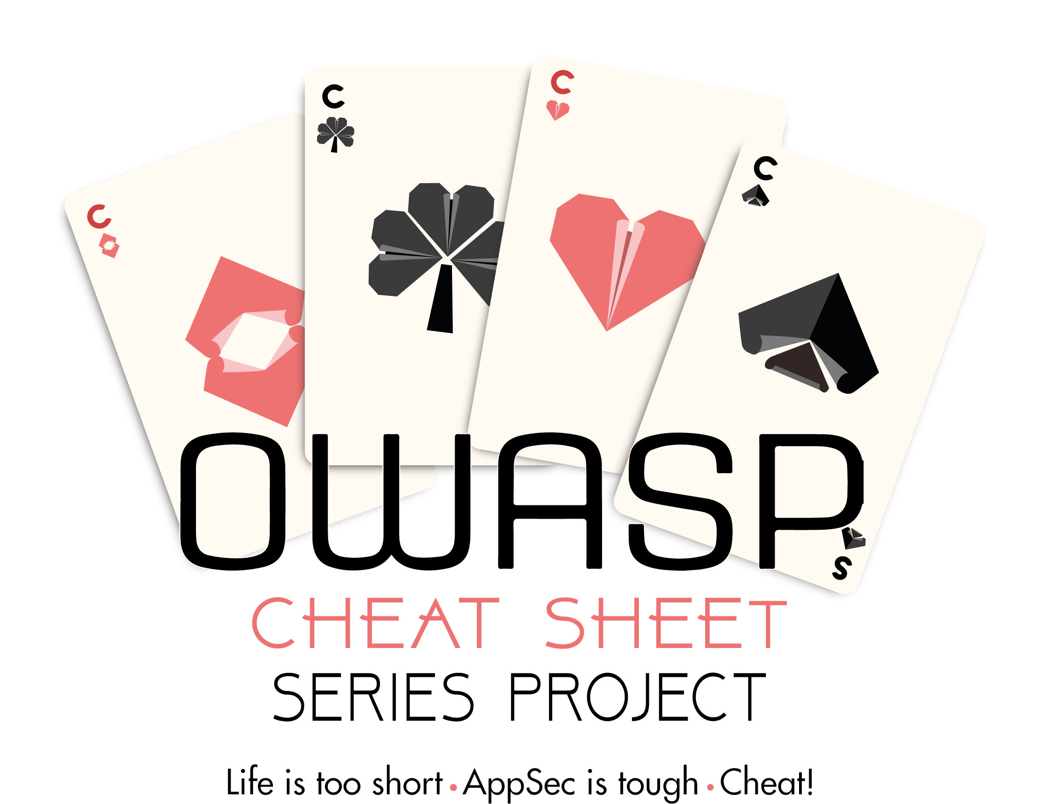
OWASP Cheat Sheet Series
Recomendações para uso seguro de inúmeras tecnologias, incluindo containers, Kubernetes, soluções de CI/CD, serviços em nuvem...
Site: https://cheatsheetseries.owasp.org/

Slide 10

Trivy: uma alternativa para containers
Scanning de imagens, Dockerfiles, Filesystem, Charts Helm, clusters (ainda em modo experimental)...
Identificação de vulnerabilidades como dependências desatualizadas (aplicação e sistema operacional), configurações e até mesmo alguns tipos de secrets
Projeto open source mantido pela Acqua Security
Site: https://trivy.dev/

Slide 11
Docker Scout
Análise de vulnerabilidades em imagens de containers
Similar ao projeto Trivy
Execução via CLI ou container
Resultados podem ser publicados em formatos como SARIF (Static Analysis Results Interchange Format) e Markdown
Site: https://docs.docker.com/scout/

Slide 12

Checkov: testando seu código de infraestrutura
Scanning voltado a IaC (Infrastructure as Code)
Suporte a Kubernetes (YAML), Terraform, AWS Cloud Formation, Azure ARM Templates, Dockerfile...
Projeto open source mantido pela Prisma Cloud
Site: https://www.checkov.io/

Slide 13
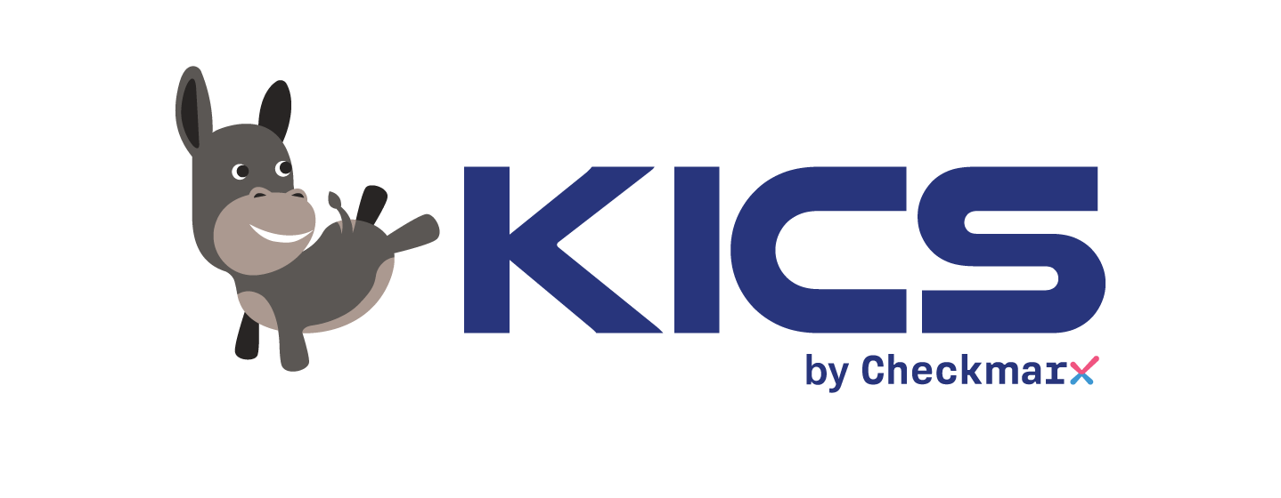
KICS: uma alternativa para IaC
Scanning voltado a IaC (Infrastructure as Code)
Suporte a Kubernetes (YAML), Terraform, AWS Cloud Formation, Azure ARM Templates, Dockerfile, OpenAPI...
Projeto open source mantido pela Checkmarx
Site: https://www.kics.io/

Slide 14
Checkov: testando seu código de infraestrutura
Scanning voltado a IaC (Infrastructure as Code)
Suporte a Kubernetes (YAML), Terraform, AWS Cloud Formation, Azure ARM Templates, Dockerfile...
Projeto open source mantido pela Prisma Cloud
Site: https://www.checkov.io/

Slide 15


Vulnerabilidades em clusters Kubernetes
Análises detectando falhas de configuração e vulnerabilidade
Popeye: https://github.com/derailed/popeye
Kubescape: https://kubescape.io/

Slide 16

Vulnerabilidades em Apps Mobile: MobSF
Mobile Security Framework (MobSF)
Análises detectando problemas de implementação, sistemas operacionais (Android e iOS), packages desatualizados...
Site: https://github.com/MobSF/Mobile-Security-Framework-MobSF

Slide 17
Conteúdos desta apresentação
github.com/renatogroffe/seguranca-containers_senai-2025-05

Slide 18
EXEMPLOS PRÁTICOS

Slide 19
OBRIGADO!

